Slide 1
Atelier de lucru
Construirea unui model matematic de identificare a fortelor, problemelor şi aşteptărilor legate de cooperaţia în România
29-30 ianuarie 2015, Tg. Mureș

Slide 2
Metodologia de lucru
Thomas Saaty
AHP/ANP
Structurarea problemei intr-o ierarhie/retea
Analiza comparativa a criteriilor, subcriteriilor, alternativelor
Vectori de prioritate ce exprima importanta
Analiza de senzitivitate

Slide 3
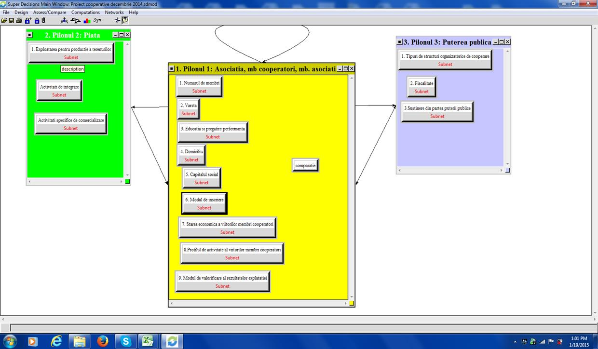
Organizarea unei probleme de decizie intr-o ierarhie sau retea

Slide 4
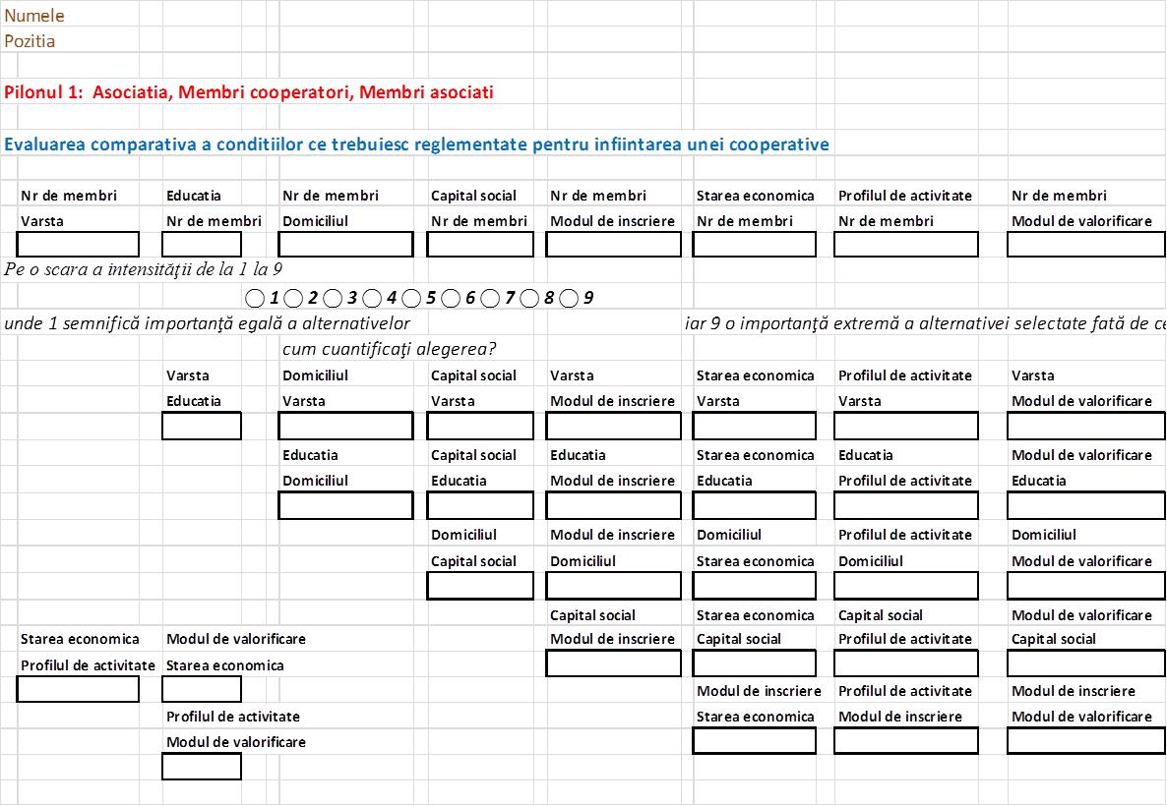

Slide 5
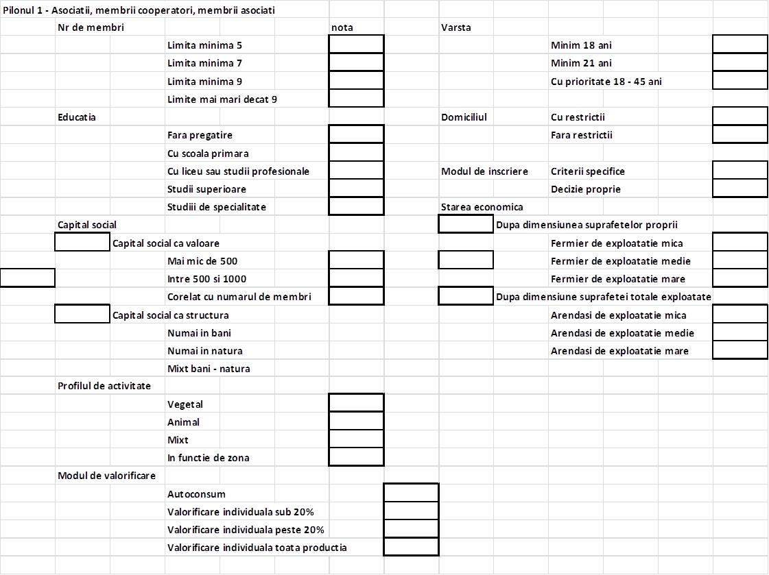

Slide 6
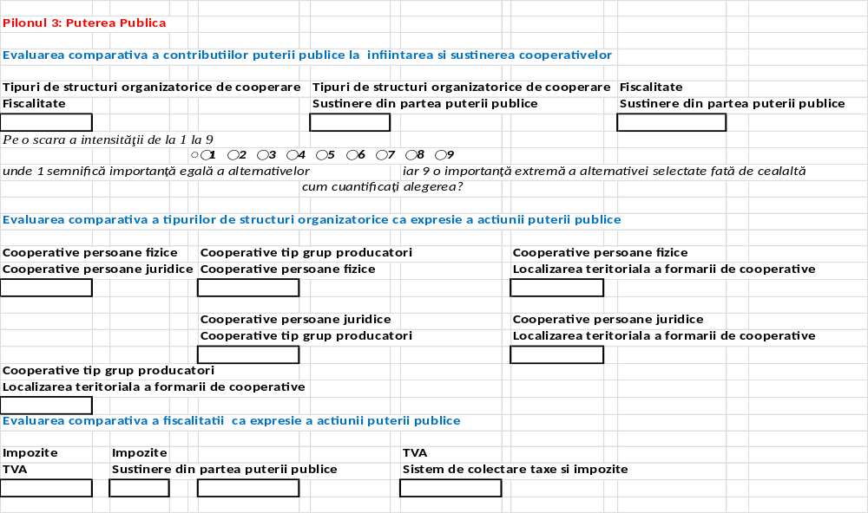

Slide 7
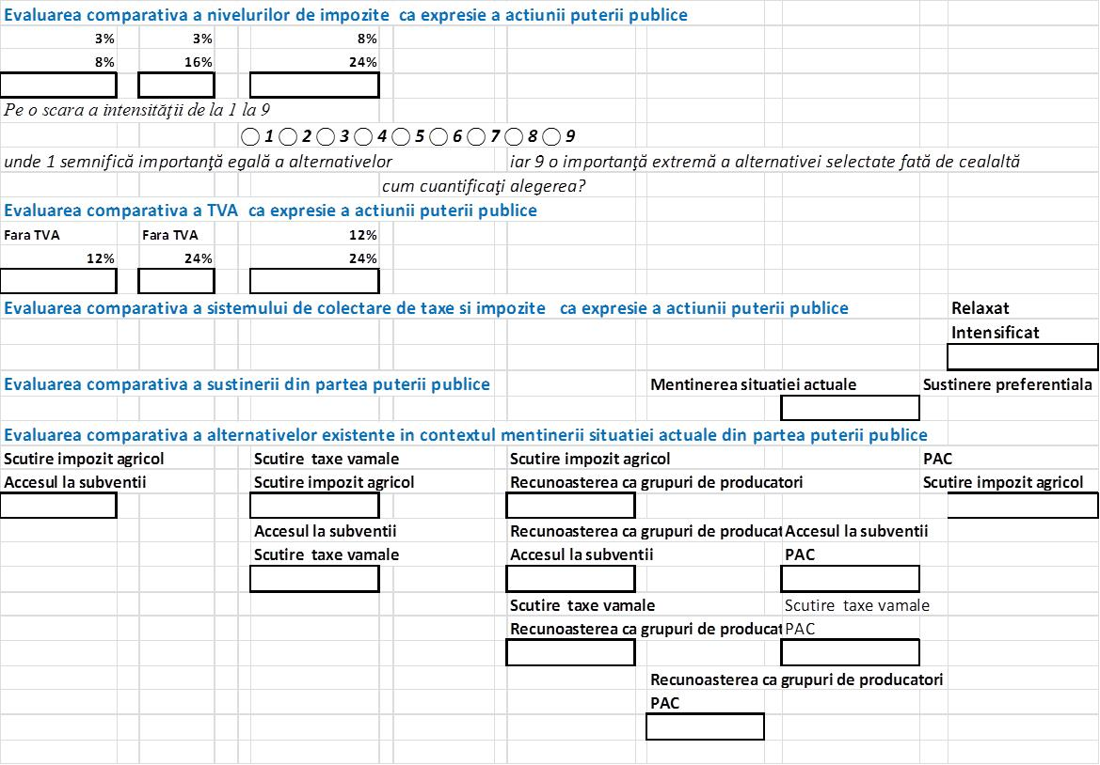

Slide 8
